Slide 1
Proyección de Ventas
Caso para Data Scientist - Carozzi

Slide 2
Resumen
Objetivo
Hallazgos
Predecir las ventas futuras y entender cómo variables externas (como el precio del petróleo y promociones) afectan el desempeño de ventas en los supermercados.
Se proyecta un crecimiento de ventas.
Las promociones muestran una influencia significativa en el incremento de ventas.
Existe una correlación moderada entre el precio del petróleo y el volumen de ventas.

Slide 3
Datos
Metodologia
Se utilizó un modelo Prophet para la proyección de ventas, ajustando estacionalidades y tendencias.
Se añadieron regresores externos mediante feature engineering para capturar influencias adicionales en las ventas.
Ventas: Datos históricos de ventas diarias en tiendas de distintos formatos.
Tiendas: Información de las tiendas.
Selección de características: Variables como decaimiento exponencial y estadísticas de ventanas móviles (media, mediana, mínimo, máximo).
Holydays: se agregó archivo de días festivos al modelo.

Slide 4
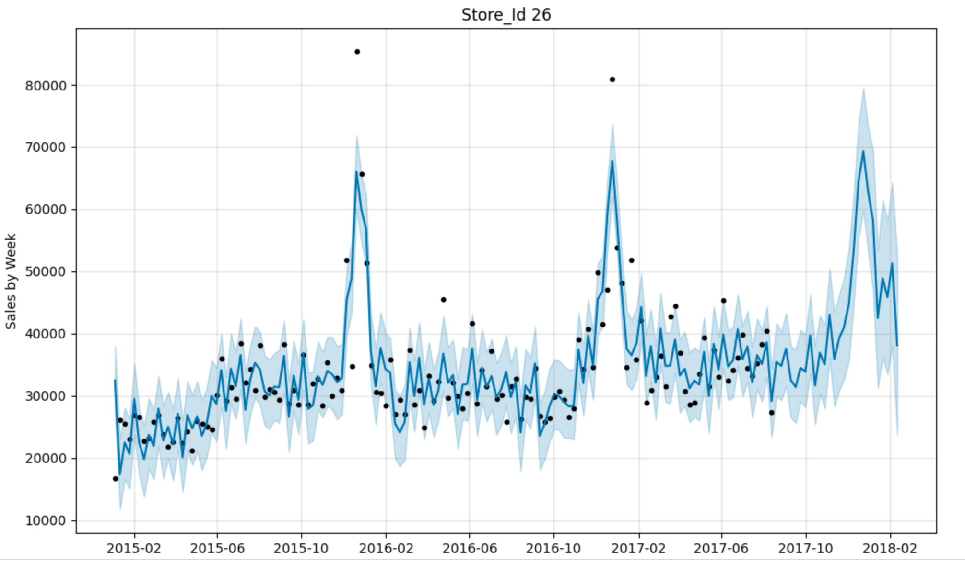
Implementación Forecast

Slide 5
IMPLEMENTACION
EDA
Modelo Baseline
Modelo Completo
Pasos
Evidenciar ceros en los datos.
Analizar distribuciones por tienda.
Normalización.
Detección de outliers.
Pasos
Seleccionar datos desde el año 2015.
Considerar el modelo sin ningún hiperparámetro.
Solo analizar 1 tienda.
Medir errores con set de testeo.
Pasos
Seleccion de hiperparametros.
Adicción de regresores.
Considerar variables externas.
Meterías de rendimiento.

Slide 6
Ingeniería de características
Exp_Decay
Desviación
Asimetria
Kurtosis
Media
Se consideran estas características de los datos por periodos móviles de 2, 4, 6, 12 semanas, respectivamente.

Slide 7
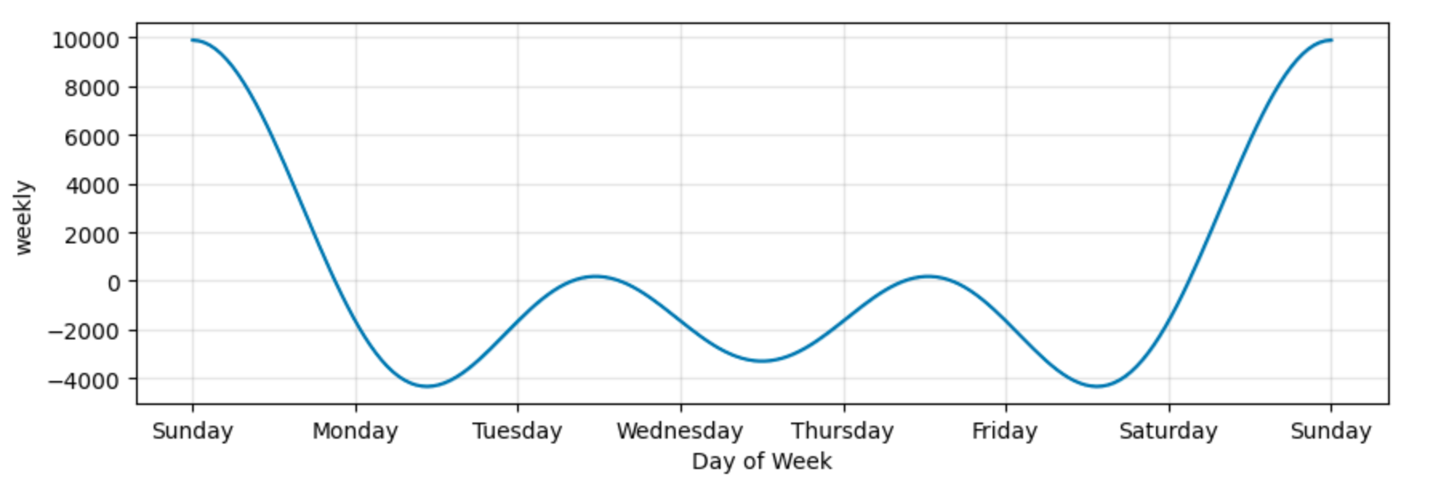
Patrones detectados
Visualización que indica que los fines de semana las ventas aumentan, sin importar la categoría. Dependiendo de la tienda podemos detectar patrones mensuales y anuales.

Slide 8
Conclusiones
Consistencia en crecimiento: se observan tendencias de crecimiento positivas en los últimos años, con una mayor estabilidad en categorías como la 3, 5, y 10.
Impacto de factores externos: Las categorías con variaciones significativas sugieren una sensibilidad a eventos externos o condiciones de mercado.
Patrones de crecimiento: Los datos indican que, aunque ciertas categorías han mostrado decrecimientos en años anteriores (ej. 29, 51, 53), el crecimiento general ha sido positivo en los períodos recientes.
crecimiento máximo

